Slide 1
探索教育團隊 團隊默契—萬字龍
講師 : 高明智(惟智)
2024年3月17日

Slide 2
團隊領導，團隊默契—萬字龍

Slide 3
萬字龍—遊戲規則
30人或是更多人(全體)成為一條龍，進行類似舞龍的小跑步運動
依照場佈的萬字形狀移動，從1移動到23456789，再回到1，持續地重複這個動作2遍，如果人員都沒有碰撞，交錯時也沒有停頓，龍身也沒有斷掉就算成功。
行進間碰到人的身體算犯規，加10秒，停頓，例如一邊過兩人，另一邊才穿過，也是犯規，加10秒。如果斷掉了就算失敗，重新挑戰。
斷掉的定義是指龍身沒有連續，行進時有超過2個人的空間沒有接上就算斷掉。龍身交錯時，有一個人沒有連續穿越算犯規加10秒(為連續就是上述的停頓)。
計算完成所需要的時間，龍頭進入開始計時，到龍尾出來為止，時間愈少者績效愈好。(出來後隊形不計)

Slide 4
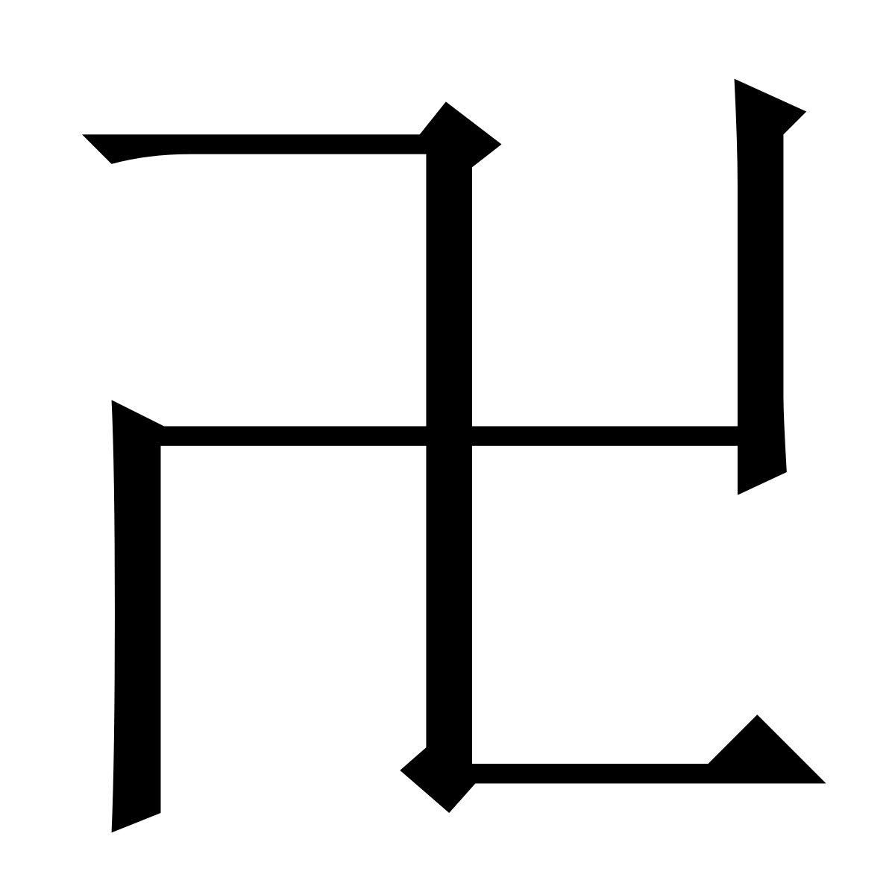
路線 1
簡易版
人少時
5
4
6
3
7
8
2
1
9

Slide 5
路線 2
進階版
人多時
5
4
9
7
3
8
6
2
1

Slide 6
正常
失敗

Slide 7
這個遊戲的困難是什麼？如果再做一次，請問我們可以如何改善？
__________________________________________________
__________________________________________________
__________________________________________________
__________________________________________________
__________________________________________________
__________________________________________________
__________________________________________________

Slide 8
請問是什麼力量讓我們完成這個任務？
__________________________________________________
__________________________________________________
__________________________________________________
__________________________________________________
__________________________________________________
__________________________________________________
__________________________________________________

Slide 9
這個活動可以如何應用在生活或工作上？
__________________________________________________
__________________________________________________
__________________________________________________
__________________________________________________
__________________________________________________
__________________________________________________
__________________________________________________

Slide 10
送給團隊的一句話
__________________________________________________
__________________________________________________
__________________________________________________
__________________________________________________
__________________________________________________
__________________________________________________
__________________________________________________

Slide 11
奈普敦智慧平台 https://www.neptune-it.com/
明月清風應無價 智者慧根覺有情
Thank You

